Slide 1

P7 sop 2016
MIKROKREDITI ZA PODJETJA S
STATUSOM SOCIALNEGA PODJETJA

Slide 2

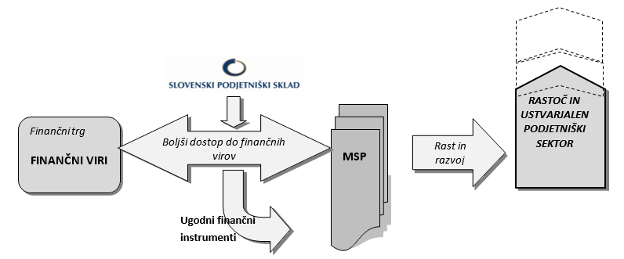
NAMEN DELOVANJA SPS-a
izboljšanje dostopa do finančnih virov malim in srednje velikim podjetjem v Sloveniji z ugodnimi finančnimi instrumenti.

Slide 3
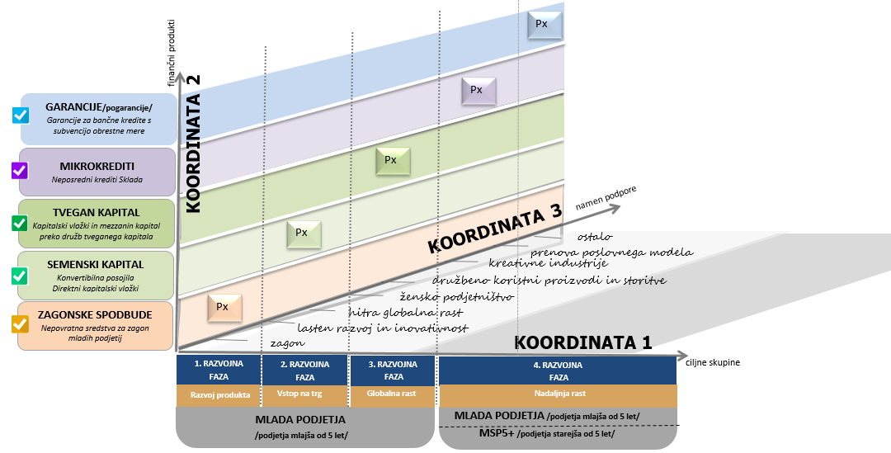
SPS ZAGOTAVLJANJA FAZNO IN CELOVITO
FINANČNO POMOČ ZA MSP PREKO TREH KOORDINAT
LEGENDA:
/koordinata 1/
Finančna podpora MSP-jev
po fazah življenjskega cikla
/koordinata 2/
Finančni produkti
/koordinata 2/
Namen podpore

Slide 4
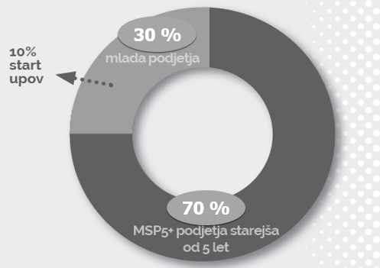
LETNA PODPORA IN DELEŽI PO STAROSTI PODJETJA
DELEŽ PODPORE SKLADA PO
STAROSTI PODJETJA
LETNA PODPORA MSPjem
cca 700 podprtih projektov/letno
cca 100 mio EUR/letno

Slide 5


UČINKI FINANČNIH SPODBUD 2007-2015
+ 1,5
delovna mesta /podjetje
v treh letih
+ 14 %
povečanje dodane vrednosti/ zaposlenega
po treh letih
400 novoustanovljenih podjetij, 87% stopnja preživetja
novoustanovljena podjetja so skupaj ustvarila 1.624 novih delovnih mest
skoraj 1000 inovativnih projektov
4 aktivne družbe tveganega kapitala v javno zasebnem partnerstvu
aktiven start-up ekosistem (start up šole, start-up mentorji z ustreznimi referencami)
cca 25% bančnih kreditov, ki so zavarovani z garancijo Sklada je financiranih v mlada podjetja
OSTALI UČINKI:
6.794 novih del. mest
84.020 ohranjenih del. mest
iz 35.360 EUR/zap.
(povprečno izhodiščno stanje)
na
40. 395 EUR/zap.
(povprečno končno stanje)

Slide 6
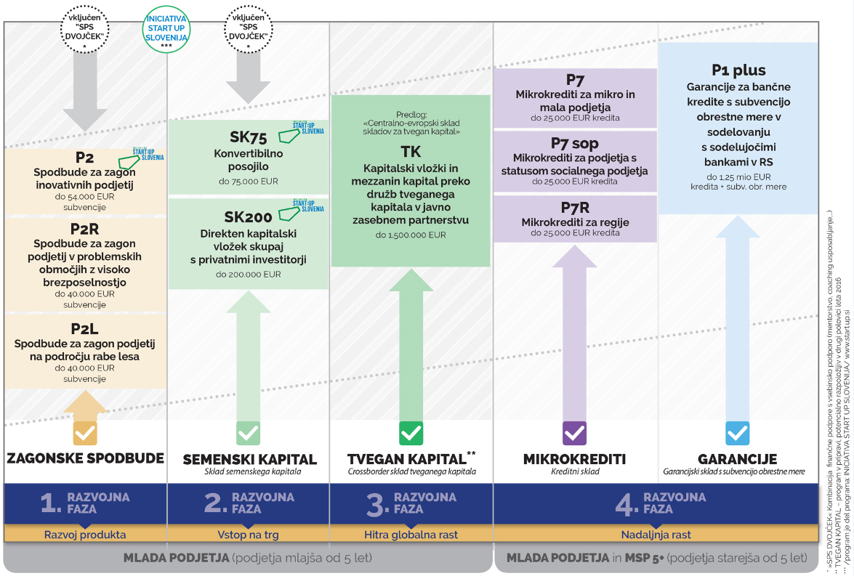
CELOVITA FINANČNA PODPORA S PRODUKTI, PRILAGOJENIMI RAZVOJNIM FAZAM V LETU 2016

Slide 7
PLAN RAZPISANIH SREDSTEV 2016
Program
v pripravi
21 mio EUR
od tega:
4 mio EUR /P7 SOP
4,06 mio EUR
2,5 mio EUR
109,5 mio EUR
SKUPAJ PLAN RAZPISANIH SREDSTEV: 137 mio EUR /cca 38 mio EUR za mlada podjetja/
SKUPAJ PLAN PODPRTIH PODJETIJ: 1.400 /cca 500 mladih podjetij/

Slide 8


MIKROKREDITI
ZA PODJETJA S STATUSOM SOCIALNEGA PODJETJA
P7 SOP
Mikrokrediti so namenjeni spodbujanju podjetniške aktivnosti, ki je usmerjena v socialno
aktivacijo oseb, ki jih pojmujemo kot ranljive ali depreviligirane skupine
na trgu dela oziroma družbe.

Slide 9
MIKROKREDITI za podjetja s statusom socialnega podjetja – P7 sop
4 RAZVOJNA FAZA
/nadaljnja rast/
NAMEN 4. RAZVOJNE FAZE:
dostop to trga
zaposlitev ustreznega menedžerja za marketing in trženje
ustanavljanje mrež
tekoče poslovanje
nadaljnja rast in razvoj

Slide 10
P7 sop
MIKROKREDITI
za podjetja s statusom socialnega podjetja
NAMEN RAZPISA
namen razpisa je neposredno zagotavljanje ugodnih virov financiranja podjetjem s statusom socialnega podjetja v skladu z 8. ČLENOM Zakona o socialnem podjetništvu (ZSocP, Uradni list RS, št. 20/2011, z dne 18.3.2011)

Slide 11

P7 sop
MIKROKREDITI
za podjetja s statusom socialnega podjetja
OPIS PRODUKTA
MIKROKREDIT za podjetja s
statusom socialnega podjetja
Neposredni kredit Sklada
MSP

Slide 12
P7 sop
MIKROKREDITI
za podjetja s statusom socialnega podjetja
UPRAVIČENI STROŠKI
Stroški so upravičeni, če: so s projektom neposredno povezani, so potrebni za njegovo izvajanje in so v skladu z njegovimi cilji so prepoznani v skladu s skrbnostjo dobrega gospodarja oz. gospodarstvenika nastanejo in so plačani v obdobju upravičenosti temeljijo na verodostojnih knjigovodskih in drugih listinah so izkazani z veljavnimi pravili Skupnosti in nacionalnimi predpisi

Slide 13
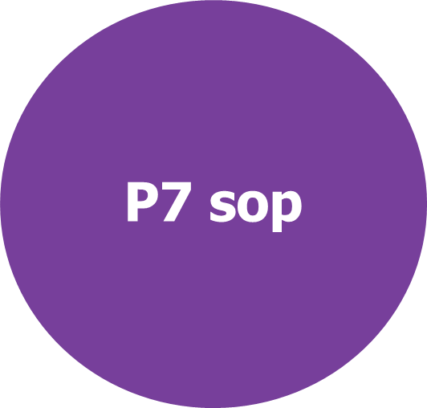
MIKROKREDITI
za podjetja s statusom socialnega podjetja
UPRAVIČENI STROŠKI
Upravičeni stroški, so stroški: STROŠKI OSEB ZAPOSLENIH NA PROJEKTU stroški plač in druga povračila strokov dela za osebe zaposlene na projektu STROŠKI STORITEV Stroški storitev se morajo nanašati na vsebino projekta in jih upravičencu zagotavljajo tretje osebe, to so: Svetovalne storitve Projektno vodenje in koordinacija projekta Prevajalske storitve Storitve izobraževanja in usposabljanja Svetovanja s področja IKT Administrativno tehnične storitve Storitve izdelave študij, raziskav, vrednotenj, ocen, strokovnih mnenj in poročil Storitve s področja informiranja in obveščanja javnosti

Slide 14
P7 sop
MIKROKREDITI
za podjetja s statusom socialnega podjetja
UPRAVIČENI STROŠKI
Upravičeni stroški, so stroški: POSREDNI STROŠKI (posredni stroški v pavšalnem znesku, ki so povezani z neposrednimi aktivnostmi projekta) STROŠKI OPREME (stroški nakupa strojev, opreme in pohištva, ki ne smejo presegati 15 % celotnih upravičenih stroškov) STROŠKI AMORTIZACIJE ( stroški amortizacije sredstev, ki se amortizirajo in so upravičeni izključno za čas trajanja projekta, če pri pridobitvi teh sredstev niso bila uporabljena javna sredstva). Državna pomoč po pravilu „de minimis“ se odobri le za upravičene stroške projekta, nastale od 01.1.2016 do vključno 15.10.2010

Slide 15
P7 sop
MIKROKREDITI
za podjetja s statusom socialnega podjetja
NEUPRAVIČENI STROŠKI
Med upravičene stroške ne spada: NAKUP CESTNO TRANSPORTNIH SREDSTEV POVRATNI DAVED NA DODANO VREDNOST OBRESTI NA DOLGOVE

Slide 16
P7 sop
MIKROKREDITI
za podjetja s statusom socialnega podjetja
SPLOŠNI POGOJI KANDIDIRANJA
na razpis se lahko prijavijo le podjetja s statusom socialnega podjetja v skladu z 8. členom Zakona o socialnem podjetništvu (Zsocp, Uradni list RS, št. 20/2011, z dne 18.3.2011): ki imajo manj kakor 250 zaposlenih letni promet ne presega 50 mio EUR bilančna vsota ne presega 43 mio EUR
kreditiranje ne bo pogojeno s prednostno rabo domačih proizvodov pred uvoženimi
na razpis se lahko prijavijo le podjetja s sedežem v REPUBLIKI SLOVENIJI

Slide 17
P7 sop
MIKROKREDITI
za podjetja s statusom socialnega podjetja
NA RAZPIS SE NE MOREJO PRIJAVITI PODJETJA, KI:
Opravljajo glavno dejavnost razvrščeno v naslednja področja, oddelke, skupine in razrede: Kmetijstvo in lov, gozdarstvo, ribištvo B 05 pridobivanje premoga C 12 - Proizvodnja tobačnih izdelkov C 20.51 - Proizvodnja razstreliv C 25.4 - Proizvodnja orožja in streliva C 30.4 - Proizvodnja bojnih vozil G 46.35 - Trgovina na debelo s tobačnimi izdelki G 47.26 - Trgovina na drobno v specializiranih prodajalnah s tobačnimi izdelki K - Finančne in zavarovalniške dejavnosti L - Poslovanje z nepremičninami R 92 - Prirejanje iger na srečo Ladjedelništvo Proizvodnja in distribucija energije ter energetska infrastruktura

Slide 18
P7 sop
MIKROKREDITI
za podjetja s statusom socialnega podjetja
NA RAZPIS SE NE MOREJO PRIJAVITI PODJETJA, KI:
bi skladno z Uredbo Komisije EU pridobljena sredstva namenila za dejavnosti, povezane z izvozom v tretje države ali države članice so v prisilni poravnavi, stečaju ali likvidaciji oz. so podjetja v težavah v skladu z Zakonom o pomoči za reševanje in prestrukturiranje gospodarskih družb v težavah

Slide 19
P7 sop
MIKROKREDITI
za podjetja s statusom socialnega podjetja – P7 sop
DRUGE OMEJITVE KANDIDIRANJA
Produkt P7 sop 2016 ne podpira podjetja: ki bi skladno z Uredbo Komisije (EU) št. 1407/2013, z dne 18.12.2013, pridobljena sredstva namenila za dejavnosti, povezane z izvozom v tretje države ali države članice ki ima neporavnane davčne obveznosti do Republike Slovenije, ki pridobivajo pomoč po posebnem programu za reševanje in prestrukturiranje, ki ima neporavnane obveznosti do Sklada oz. imajo neporavnane obveznosti do poslovnih bank po razpisu Sklada z oznako P1 in P1 TIP (garancije Sklada za bančne kredite s subvencijo obrestne mere)

Slide 20
P7 sop
MIKROKREDITI
za podjetja s statusom socialnega podjetja
OSNOVNI POGOJI KANDIDIRANJA
Podjetje, ki kandidira za mikrokredit mora izpolnjevati naslednje osnovne pogoje: imeti zagotovljen trg (dokazovanje iz tekočega/mesečnega poslovanja (bilanc in drugih izkazov) oz. s predložitvijo pogodb s kupci); zagotoviti porabo kreditnih sredstev za krepitev podjetniške aktivnosti; bonitetna ocena podjetja po bonitetnem modelu S.BON AJPES mora dosegati vsaj SB8 (upoštevana bonitetne ocene od SB1 do SB8, pri čemer SB1 pomeni najboljšo in SB8 najslabšo bonitetno oceno); za podjetja ustanovljena v letu 2016, ki še ne morejo pridobiti S.BON obrazca oz. podjetja, za katera AJPES ne izdeluje S.BON obrazca, se ta pogoj ne upošteva; v vlogi izkazati zaprto finančno konstrukcijo; realno načrtovati pozitivni denarni tok za naslednja 3 leta.

Slide 21
P7 sop
MIKROKREDITI
za podjetja s statusom socialnega podjetja
OSNOVNE ZNAČILNOSTI RAZPISA
RAZPISANA SREDSTVA | 4.000.000 EUR
UPRAVIČENCI/CILJNE SKUPINE | podjetja s statusom socialnega podjetja v skladu z 8. členom Zakona o socialnem podjetništvu
OKVIRNO ŠTEVILO LETNO PODPRTIH PODJETIJ | 160 podjetij letno
VIŠINA FINANCIRANJA | do 25.000 EUR
OBLIKA FINANCIRANJA | kredit
DOBA FINANCIRANJA | do 5 let

Slide 22
P7 sop
MIKROKREDITI
za podjetja s statusom socialnega podjetja
KREDITNI POGOJI
NAJNIŽJI ZNESEK KREDITA | 1.000 EUR
NAJVIŠJI ZNESEK KREDITA | 25.000 EUR
KRITJE UPRAVIČENIH STROŠKOV | kredit lahko krije do 100 % vrednosti upravičenih stroškov projekta

Slide 23
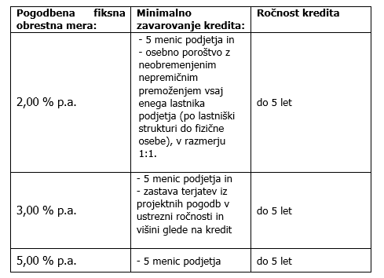
P7 sop
MIKROKREDITI
za podjetja s statusom socialnega podjetja
KREDITNI POGOJI
OBRESTNA MERA, ZAVAROVANJE, ROČNOST KREDITA |  | pogodbena obrestna mera je MESEČNA najkrajša ročnost kredita je 12 mesecev najdaljša ročnost kredita je 60 mesecev najdaljši možni moratorij na odplačilo glavnice je 6 mesecev način odplačevanja kredita je MESEČNO, OBROČNO stroški odobravanja kredita se NE ZARAČUNAVAJO

Slide 24
P7 sop
MIKROKREDITI
za podjetja s statusom socialnega podjetja
POGOJI ZA ČRPANJE KREDITA
podjetje črpa kredit po sklenitvi pogodbe in ureditvi CELOTNEGA ZAVAROVANJA KREDITA podjetje mora imeti vsaj enega zaposlenega za polni delovni čas, v kolikor uveljavlja strošek dela kot upravičen strošek na projektu kredit se črpa za UPRAVIČENE STROŠKE nastale od 01.012016 do vključno 15.10.2016 strošek nastane z dnem sklenitve dolžniško upniškega razmerja črpanje kredita je v ENKRATNEM ZNESKU Pozor! mikrokredit ni namenjen poplačilu že obstoječih kreditov ali lizing pogodb vlagatelja s sredstvi odobrenega kredita ni dovoljena refundacija že plačanih obveznosti vlagatelja

Slide 25
P7 sop
MIKROKREDITI
za podjetja s statusom socialnega podjetja – P7 sop
VSEBINA VLOGE
Prijavni list za mikrokredit s prilogo (spletni obrazec je na voljo na spletni strani Sklada) 2. Predstavitveni načrt, finančna priloga, bilanca stanja ter izkaz poslovnega izida skladna z zadnje opravljenimi računovodskimi izkazi – AJPES 3. Bonitetno dokazilo (S.BON-1 AJPES – datum izdaje bonitetnega dokazila ne sme biti starejši od 75 dni glede na datum oddaje vloge)
UREJENOST, POPOLNOST in NEPOPOLNOST VLOGE
vsebina vloge mora biti urejena po zaporedju od št. 1 do št. 3 in predložena v FIZIČNI OBLIKI če vloga ne bo popolna, bo vlagatelj pisno pozvan k dopolnitvi vloge če vloga v predvidenem roku (največ 3 dni) ne bo dopolnjena, se kot nepopolna zavrže vloga, ki ne izpolnjuje splošnih in osnovnih pogojev iz razpisa, se kot neustrezna zavrne

Slide 26
P7 sop
MIKROKREDITI
za podjetja s statusom socialnega podjetja
ODDAJA VLOG
vlagatelj posreduje vlogo v pisni obliki po pošti ali neposredno na sedež Slovenskega podjetniškega sklada. Ovojnica vloge mora biti opremljena s pripisom »NE ODPIRAJ – VLOGA ZA MIKROKREDIT – P7 sop 2016« Naslov za pošiljanje: Slovenski podjetniški sklad, Ulica kneza Koclja 22, 2000 Maribor neposredna predložitev vlog na sedežu Sklada (Ulica kneza Koclja 22, Maribor – 3. nadstropje) je možna vsak delovni dan v recepciji med 9. in 14. uro.

Slide 27
P7 sop
MIKROKREDITI
za podjetja s statusom socialnega podjetja
ROKI ZA PREDLOŽITEV VLOG
javni razpis P7 SOP ima naslednje prijavne roke za oddajo vloge: 31.03.2016, 10.04.2016, 10.5.2016, 10.07.2016 10.09.2016 s skrajnim rokom črpanja kredita 10.10.2016 in skrajnim rokom nastanka upravičenih stroškov 15.10.2016 merilo za pravočasno prispelo vlogo je poštni žig odtisnjen na ovojnici, ki za obravnavo na posameznem roku ne sme biti kasnejši od datuma roka za predložitev vlog. v primeru neposredne predložitve vloge pa datum, vpisan na potrdilu Sklada o prejemu pošiljke. vloge, ki bodo prispele po prijavnem roku 10.09.2016, se kot prepozne zavržejo.

Slide 28
P7 sop
MIKROKREDITI
za podjetja s statusom socialnega podjetja
MERILA ZA IZBOR
vse popolne vloge, ki bodo izpolnjevale pogoje za kandidiranje in bodo skladne z namenom javnega razpisa, bo ocenila komisija za dodelitev sredstev na osnovi naslednjih meril: zaposlovanje oseb iz ranljivih skupin vključitev širše družbene skupnosti v izvedbo projekta prepoznavnost socialnega podjetja strategija trženja reference in zaposlenost vodje projekta zagotavljanje trajnosti vključenost ustreznega strokovnega svetovanja v projekt, izvedenega s strani tretje osebe (coaching program) doseganje družbenih vplivov možno je pridobiti do 100 točk. podjetja, ki prejmejo 50 točk ali več so upravičena do finančne spodbude.
Podrobneje so merila pojasnjena v razpisni dokumentaciji

Slide 29
P7 sop
MIKROKREDITI
za podjetja s statusom socialnega podjetja – P7 sop
RAZPOLOŽLJIVOST RAZPISNE DOKUMENTACIJE
Razpisna dokumentacija je dosegljiva v pisni obliki na sedežu Slovenskega podjetniškega sklada in na spletni strani www.podjetniskisklad.si. Vse ostale informacije dobite na telefonskih številkah: (02) 234 12 83, (02) 234 12 74, (02) 234 12 59 in (02) 234 12 64 ali na e-pošti bostjan.vidovic@podjetniskisklad.si.

Slide 30
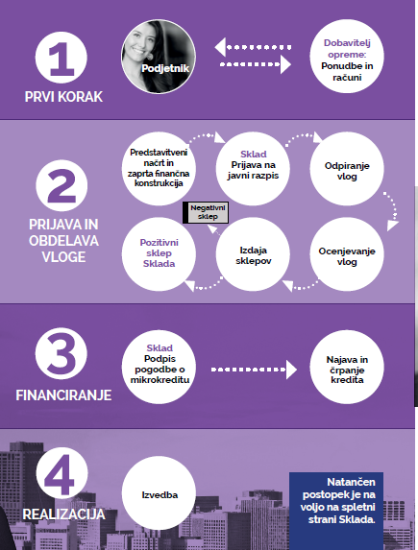
PRIMER DOBRE PRAKSE
podjetje MEDARHIV, HRAMBA GRADIVA d.o.o.
Podjetje je bilo ustanovljeno 2011 in se ukvarja z arhiviranjem arhivskega in dokumentarnega arhiva, ter z urejanjem notranjih in zunanjih površin. Podjetje čaka na pridobitev statusa invalidskega podjetja, čemur lahko pripišemo socialno noto podjetja. Podjetje deluje na področju RS predvsem z očinami, javnimi zavodi, upravnimi enotami, ministrstvi in z javnimi gospodarskimi družbami.
Kaj je podjetje potrebovalo?
finančna sredstva za izplačilo plač in poplačilo storitev arhiviranja
Kateri produkt je podjetje prejelo?
klasičen mikrokredit za mikro in mala podjetja v letu 2014 (razpis P7)
Koliko kredita je podjetje prejelo?
- kredit v višini 22.000 EUR
Podjetje planira v letu 2016 še dodatno zaposlitev
Postopek pridobitve mikrokredita:

Slide 31
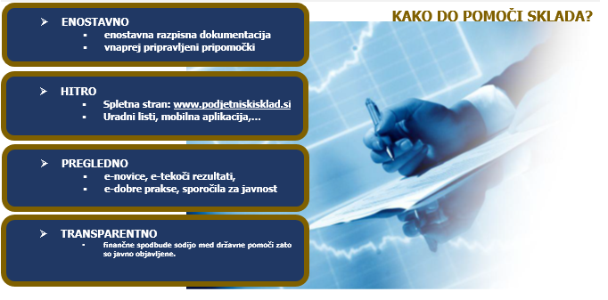

Slide 32


